Slide 1
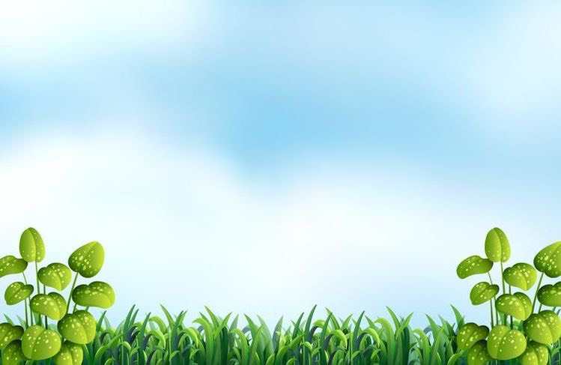

ỦY BAN NHÂN DÂN QUẬN LONG BIÊN
TRƯỜNG MẦM NON TUỔI HOA
LĨNH VỰC: PHÁT TRIỂN NGÔN NGỮ
ĐỀ TÀI: TRUYỆN: CHÚ GÀ TRỐNG KIÊU CĂNG
LỨA TUỔI: 5 - 6 TUỔI
Giáo viên: Vũ Thị Hương

Slide 2

I. MỤC ĐÍCH YÊU CẦU:
1. Kiến thức:
- Trẻ biết tên câu chuyện, các nhân vật trong truyện: Gà Trống, Gà Tồ, Mèo Vàng .
- Hiểu được nội dung câu chuyện “Chú gà trống kiêu căng”: nói về tính kiêu ngạo của Gà Trống, tự cho mình là gọi được mặt trời tỉnh giấc. Vì tính kiêu ngạo của gà trống nên đã bị Gà tồ đánh cho một trận chừa tính kiêu ngạo
2. Kỹ năng:
- Rèn khả năng chú ý, ghi nhớ có chủ định cho trẻ.
- Trẻ nghe, hiểu và trả lời câu hỏi của cô.
Rèn trẻ trả lời to, rõ ràng, rèn trẻ trả lời đủ câu, thể hiện đúng ngữ điệu của nhân vật
3. Thái độ:
- Trẻ hứng thú tham gia vào hoạt động.
- Thông qua câu chuyện trẻ biết sống chan hòa với mọi người không kiêu căng và
biết giúp đỡ người khác

Slide 3
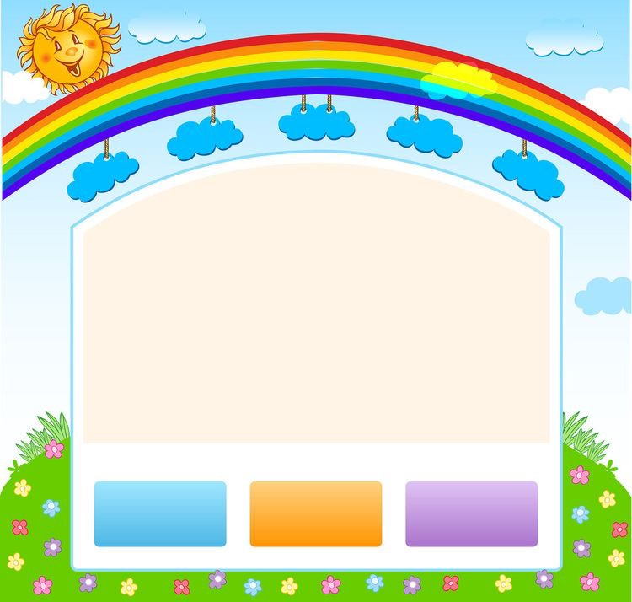
1. Ổn định tổ chức gây hứng thú:
- Cô và trẻ hát bài: Gà trống mèo con và cún con

Slide 4
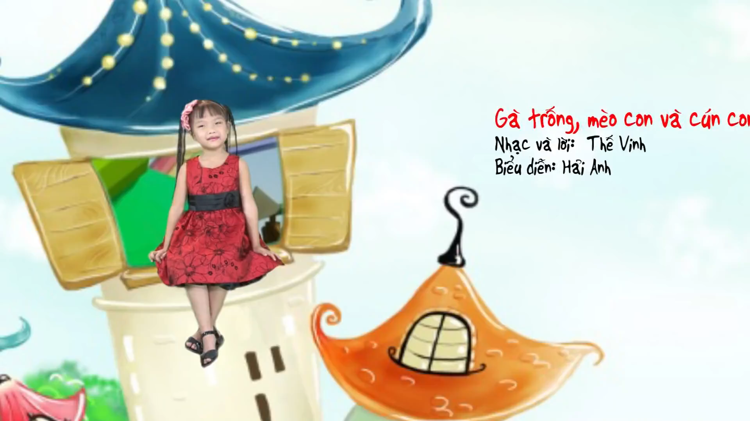

Slide 5
2. Phương pháp, hình thức tổ chức:

Slide 6

CHÚ GÀ TRỐNG KIÊU CĂNG
Gà trống có bộ lông đẹp tuyệt vời, lông đuôi của nó óng mượt nhiều màu sắc, trông xa cứ ngỡ đuôi công. Còn tiếng gáy của Gà trống thì vừa dõng dạc vừa âm vang. Gà trống hãnh diện về bộ lông và tiếng gáy của nó lắm. Vì thế nó sinh ra kiêu căng, coi thường Gà tồ và Mèo vàng. Suốt ngày nó ưỡn ngực dạo chơi quanh sân, chẳng thèm ngõ ngàng đến các bạn. Một hôm Gà trống khoe với Gà tồ: Này chính tiếng gáy của tôi làm Mặt trời tỉnh giấc đấy.
- Gà tồ cãi lại: Ồ! Không phải đâu, bạn đừng có mà nói khoác.
Gà trống lại chạy đi khoe với mèo vàng: Này chính tiếng gáy của tôi làm mặt trời tỉnh giấc đấy.
- Mèo vàng cười rung ria mép: Meo meo meo.. Vì mặt trời mọc nên gà mới gáy đấy chứ. Tiếng gáy của bạn làm sao mà đánh thức được Mặt trời.
- Gà trống chẳng thèm nghe mèo vàng nói, nó bỏ ra sân và nghĩ thầm “ Được rồi sáng mai sẽ biết”.
Sáng hôm sau khi dõng dạc cất tiếng gáy ò ó o o... Gà trống để ý ngắm xung quanh. Quả đúng thế nghe tiếng gáy của nó thiên hạ bắt đầu tỉnh dậy, chim chích chòe hót véo von trên ngọn cây. Trâu kềnh cọ đôi sừng dài nghêu lộc cộc vào cột chuồng. Mèo vàng vươn vai và lấy chân rửa mặt. Cả ông mặt trời cũng ló đầu ra khỏi tấm rèm mây hung hung đỏ, gương mặt hồng hào và tròn trịa. Gà trống có cảm tưởng như ông mặt trời đang mỉm cười với nó.
- Gà trống hí hửng chạy tới chỗ Gà tồ và mèo vàng nó hét lên: Hãy mở mắt ra mà xem tiếng gáy của ta đã đánh thức tất cả thiên hạ dậy rồi đấy!
- Gà tồ, Mèo vàng quay mặt đi chẳng nên phí lời với những kẻ nói khoác. Gà trống non tức đỏ mặt lên, nó quay sang gây sự với Gà tồ. Gà tồ chẳng bao giờ muốn chọi nhau nhưng lần này nó quyết định cho kẻ hay gây gổ và khoác lác một bài học. Gà tồ hùng dũng nhảy bổ vào Gà trống mổ cho nó mấy cú vào cái mỏ khoác lác.
- Suốt đêm hôm ấy Gà trống nằm rên rỉ vì đau. Mãi tới lúc gần sáng nó mới chợp mắt được một tí. Khi tỉnh dậy nó thấy chuồng gà đã vắng ngắt từ bao giờ. Ngoài vườn Gà tồ, Mèo vàng đang dạo chơi. Phía trên rặng tre, Mặt trời đang le lói. Mọi việc vẫn diễn ra hết sức bình thường mặc dù không có tiếng gáy của Gà trống. Từ đó Gà trống đã rút ra một bài học cho mình rồi đấy! Không được kiêu căng và coi thường người khác.

Slide 7
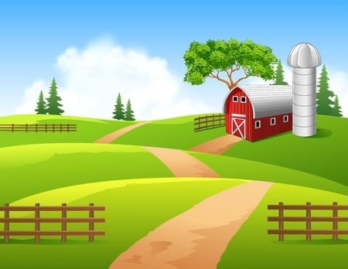
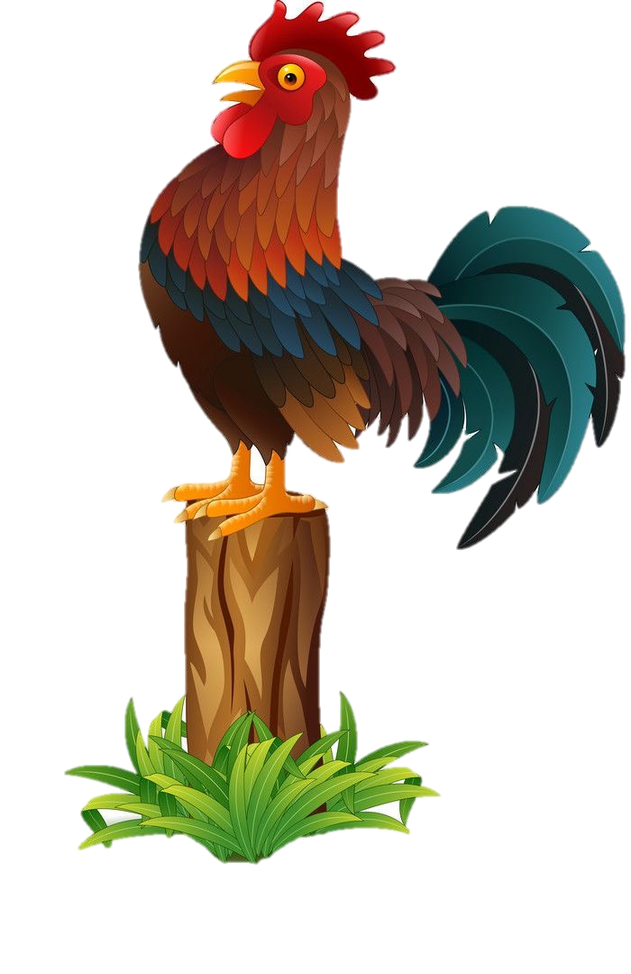
Câu chuyện: Chú gà trống kiêu căng

Slide 8
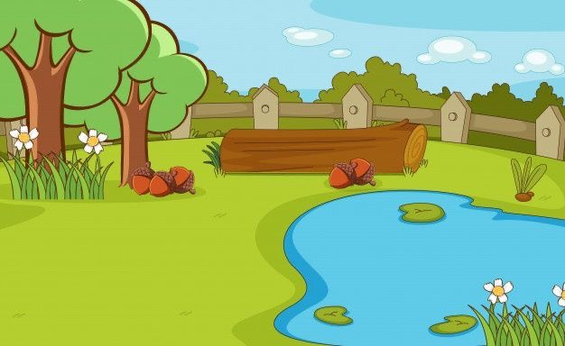
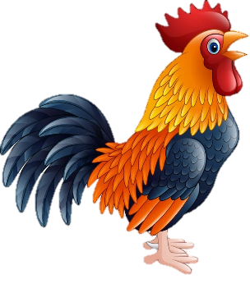
Gà trống có bộ lông đẹp tuyệt vời, lông đuôi của nó óng mượt nhiều màu sắc, trông xa cứ ngỡ đuôi công. Còn tiếng gáy của Gà trống thì vừa dõng dạc vừa âm vang. Gà trống hãnh diện về bộ lông và tiếng gáy của nó lắm. Vì thế nó sinh ra kiêu căng, coi thường Gà tồ và Mèo vàng. Suốt ngày nó ưỡn ngực dạo chơi quanh sân, chẳng thèm ngó ngàng đến các bạn.

Slide 9
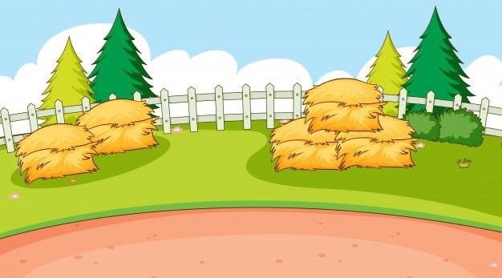

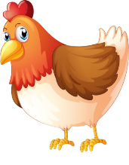
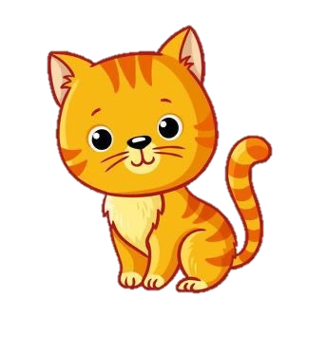

Một hôm Gà trống khoe với Gà tồ: Này chính tiếng gáy của tôi làm Mặt trời tỉnh giấc đấy.
- Gà tồ cãi lại: Ồ! Không phải đâu, bạn đừng có mà nói khoác.
Gà trống lại chạy đi khoe với mèo vàng: Này chính tiếng gáy của tôi làm mặt trời tỉnh giấc đấy.
- Mèo vàng cười rung ria mép: Meo meo meo.. Vì mặt trời mọc nên gà mới gáy đấy chứ. Tiếng gáy của bạn làm sao mà đánh thức được Mặt trời.
- Gà trống chẳng thèm nghe mèo vàng nói, nó bỏ ra sân và nghĩ thầm “ Được rồi sáng mai sẽ biết”.

Slide 10
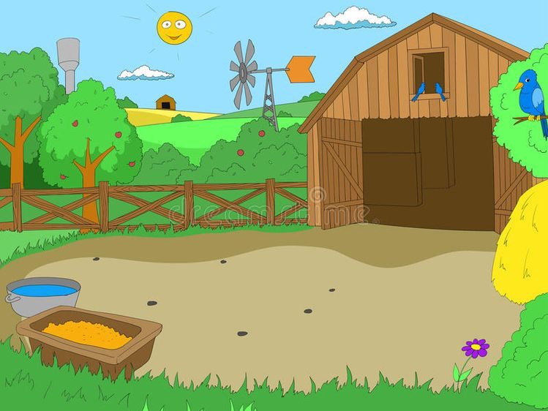
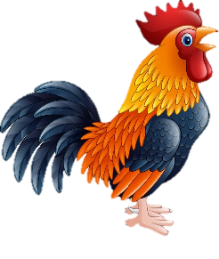
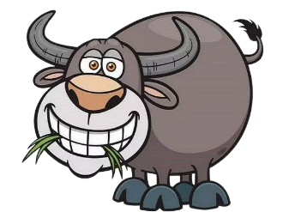
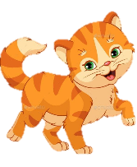

ò ó o o
Sáng hôm sau khi dõng dạc cất tiếng gáy ò ó o o... Gà trống để ý ngắm xung quanh. Quả đúng thế nghe tiếng gáy của nó thiên hạ bắt đầu tỉnh dậy, chim chích chòe hót véo von trên ngọn cây. Trâu kềnh cọ đôi sừng dài nghêu lộc cộc vào cột chuồng. Mèo vàng vươn vai và lấy chân rửa mặt. Cả ông mặt trời cũng ló đầu ra khỏi tấm rèm mây hung hung đỏ, gương mặt hồng hào và tròn trịa. Gà trống có cảm tưởng như ông mặt trời đang mỉm cười với nó.

Slide 11
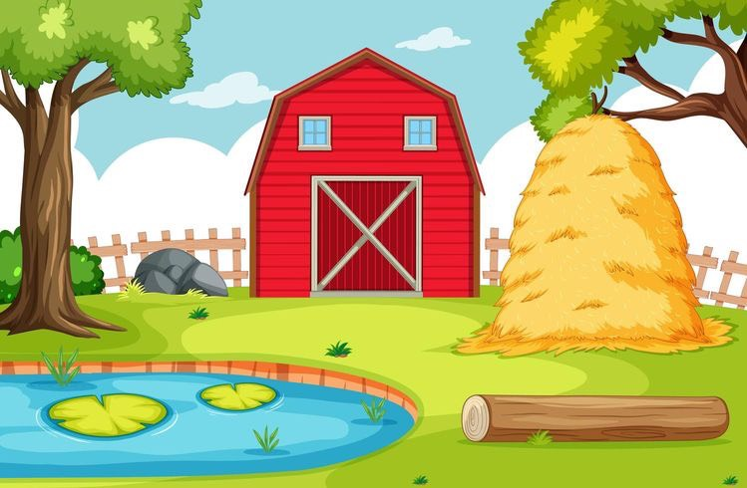
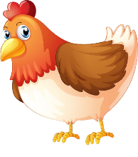
- Gà trống hí hửng chạy tới chỗ Gà tồ và mèo vàng nó hét lên: Hãy mở mắt ra mà xem tiếng gáy của ta đã đánh thức tất cả thiên hạ dậy rồi đấy!
- Gà tồ, Mèo vàng quay mặt đi chẳng nên phí lời với những kẻ nói khoác. Gà trống non tức đỏ mặt lên, nó quay sang gây sự với Gà tồ. Gà tồ chẳng bao giờ muốn chọi nhau nhưng lần này nó quyết định cho kẻ hay gây gổ và khoác lác một bài học. Gà tồ hùng dũng nhảy bổ vào Gà trống mổ cho nó mấy cú vào cái mỏ khoác lác.

Slide 12
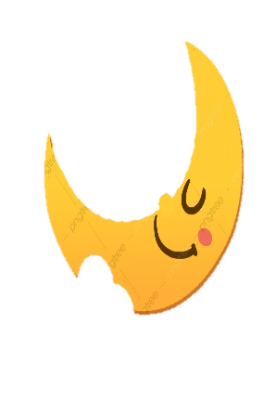
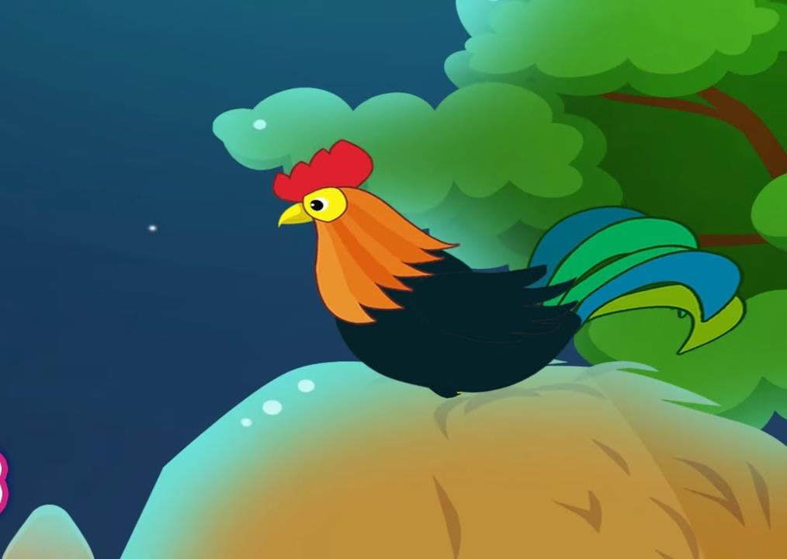
- Suốt đêm hôm ấy Gà trống nằm rên rỉ vì đau. Mãi tới lúc gần sáng nó mới chợp mắt được một tí.

Slide 13

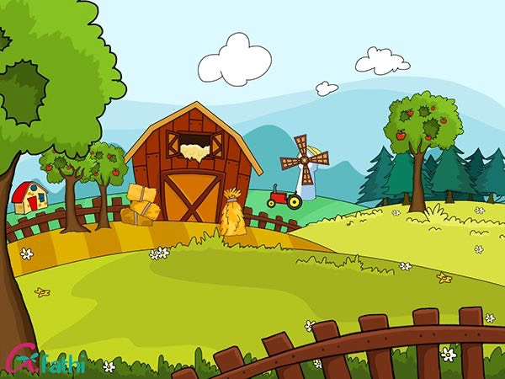



Khi tỉnh dậy nó thấy chuồng gà đã vắng ngắt từ bao giờ. Ngoài vườn Gà tồ, Mèo vàng đang dạo chơi. Phía trên rặng tre, Mặt trời đang le lói. Mọi việc vẫn diễn ra hết sức bình thường mặc dù không có tiếng gáy của Gà trống. Từ đó Gà trống đã rút ra một bài học cho mình rồi đấy! Không được kiêu căng và coi thường người khác.

Slide 14
Đàm thoại

Slide 15

Cô vừa kể cho các con nghe câu chuyện gì?
Câu chuyện: Chú gà trống kiêu căng

Slide 16

Trong câu chuyện có những nhân vật nào?
Trong câu chuyện có Gà trống, Gà tồ và Mèo vàng

Slide 17
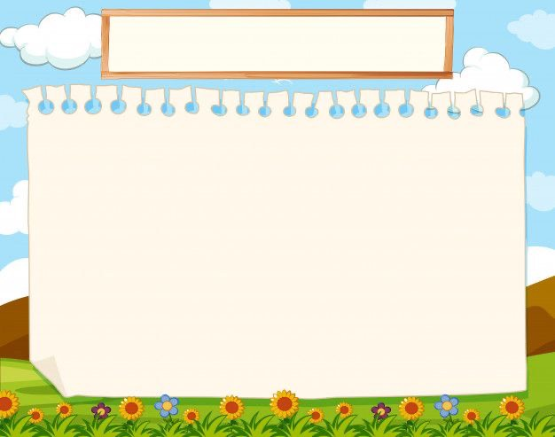

Gà trống có bộ lông và tiếng gáy như thế nào?
Gà trống có bộ lông đẹp tuyệt vời, lông đuôi của nó óng mượt nhiều màu sắc, trông xa cứ ngỡ đuôi công. Còn tiếng gáy của Gà trống thì vừa dõng dạc vừa âm vang.
Gà trống có bộ lông đẹp tuyệt vời, lông đuôi của nó óng mượt nhiều màu sắc, trông xa cứ ngỡ đuôi công. Còn tiếng gáy của Gà trống thì vừa dõng dạc vừa âm vang. Gà trống hãnh diện về bộ lông và tiếng gáy của nó lắm.

Slide 18




Gà trống đã khoe gì với Gà tồ và Mèo vàng?
Này chính tiếng gáy của tôi làm Mặt trời tỉnh giấc đấy.
Một hôm Gà trống khoe với Gà tồ: Này chính tiếng gáy của tôi làm Mặt trời tỉnh giấc đấy.

Slide 19
Gà tồ và Mèo vàng đã trả lời như thế nào?
- Ồ! Không phải đâu, bạn đừng có mà nói khoác
-Vì mặt trời mọc nên gà mới gáy đấy chứ. Tiếng gáy của bạn làm sao mà đánh thức được Mặt trời.
- Gà tồ cãi lại: Ồ! Không phải đâu, bạn đừng có mà nói khoác
- Mèo vàng cười rung ria mép: Meo meo meo.. Vì mặt trời mọc nên gà mới gáy đấy chứ. Tiếng gáy của bạn làm sao mà đánh thức được Mặt trời.

Slide 20
Nhưng Gà trống có nghe Mèo vàng nói không?
- Gà trống chẳng thèm nghe Mèo vàng nói.
- Gà trống chẳng thèm nghe mèo vàng nói, nó bỏ ra sân và nghĩ thầm “ Được rồi sáng mai sẽ biết”.

Slide 21

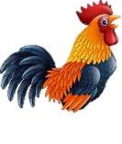



Sáng hôm sau, khi nghe tiếng gáy của Gà trống thì mọi vật như thế nào?
- Khi nghe tiếng gáy của gà trống thì mọi vật bắt đầu tỉnh dậy
ò ó o o
Sáng hôm sau khi dõng dạc cất tiếng gáy ò ó o o... Gà trống để ý ngắm xung quanh. Quả đúng thế nghe tiếng gáy của nó thiên hạ bắt đầu tỉnh dậy

Slide 22
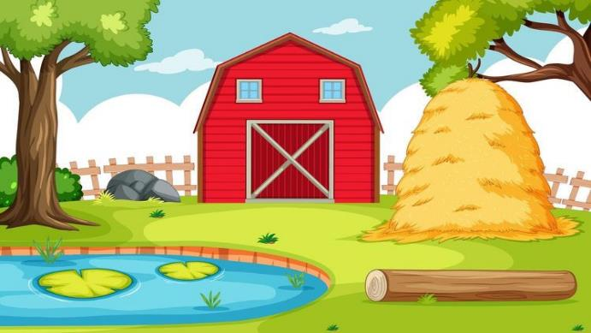
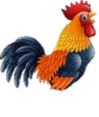


Vì sao Gà tồ lại dạy cho Gà trống một bài học?
- Gà tồ, Mèo vàng quay mặt đi chẳng nên phí lời với những kẻ nói khoác. Gà trống non tức đỏ mặt lên, nó quay sang gây sự với Gà tồ. Gà tồ chẳng bao giờ muốn chọi nhau nhưng lần này nó quyết định cho kẻ hay gây gổ và khoác lác một bài học. Gà tồ hùng dũng nhảy bổ vào Gà trống mổ cho nó mấy cú vào cái mỏ khoác lác.
- Vì Gà trống đã gây sự với Gà tồ

Slide 23

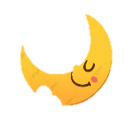
Đêm hôm ấy Gà trống như thế nào?
- Suốt đêm hôm ấy Gà trống nằm rên rỉ vì đau. Mãi tới lúc gần sáng nó mới chợp mắt được một tí.
- Cả đêm hôm ấy Gà trống bị đau và mãi mới ngủ được

Slide 24



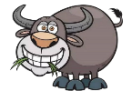

Khi tỉnh dậy Gà trống thấy xảy ra điều gì?
- Khi tỉnh dậy nó thấy chuồng gà vắng ngắt. Ngoài vườn Gà tồ, Mèo vàng đang dạo chơi. Phía trên rặng tre, Mặt trời đang le lói. Mọi việc vẫn diễn ra hết sức bình thường mặc dù không có tiếng gáy của nó.
Khi tỉnh dậy nó thấy chuồng gà đã vắng ngắt từ bao giờ. Ngoài vườn Gà tồ, Mèo vàng đang dạo chơi. Phía trên rặng tre, Mặt trời đang le lói. Mọi việc vẫn diễn ra hết sức bình thường mặc dù không có tiếng gáy của Gà trống

Slide 25
Gà trống đã cảm thấy như thế nào?
- Gà trống đã rút ra được bài học là không được kiêu căng và coi thường người khác.
Từ đó Gà trống đã rút ra một bài học cho mình rồi đấy! Không được kiêu căng và coi thường người khác.

Slide 26
Qua câu chuyện các con rút ra được bài học gì nào?
Câu chuyện muốn nhắc nhở các con phải biết khiêm tốn, không nên kiêu căng coi thường người khác và phải biết sống chan hòa, giúp đỡ mọi người xung quanh

Slide 27
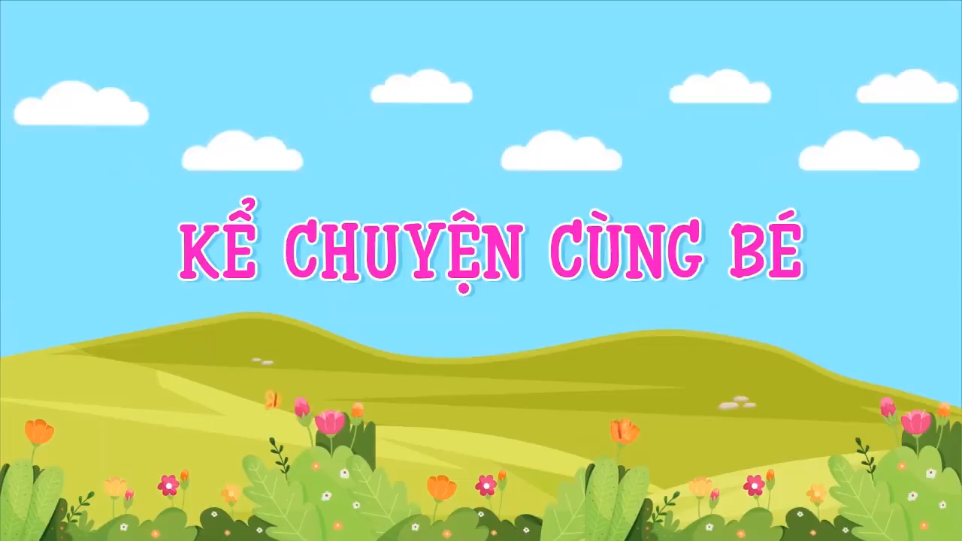

Slide 28
